Slide 1
Hash函数的设计优化
天津南开中学 李羽修

Slide 2

Hash的应用
字典
编译器
搜索引擎

Slide 3
从Hash表到Hash函数
既然Hash的应用如此广泛，一个好的Hash函数则显得尤为重要。
在Hash函数的帮助下，Hash表可以处理各种各样的数据
整数、实数、字符串、排列组合……

Slide 4
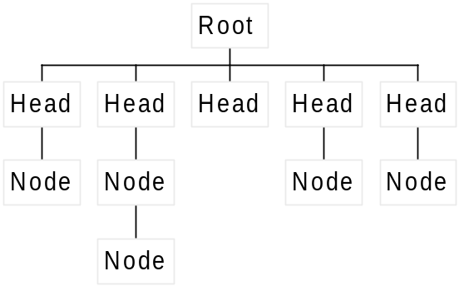
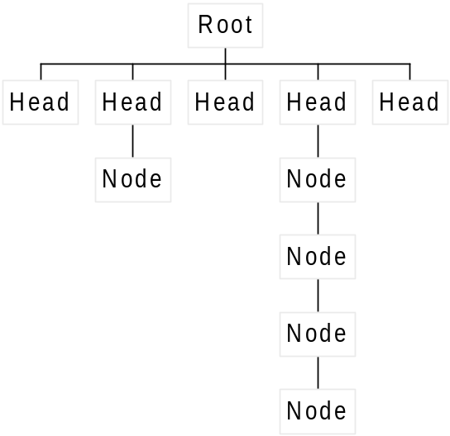
Hash函数优劣的评价
解决冲突是Hash表的关键
冲突越少，Hash表的效率就越高
数据分布越均匀，冲突越少
Hash函数的随机性越好，数据分布越均匀

Slide 5
整数的Hash函数
最常见的是直接取余法
  h(k) = k mod M，M 为Hash表的容量
  为了保证随机性，应该尽量使 k 的每一位都对 h(k) 产生影响
  M 应选取不太接近 2 的幂的素数
  例如 k = 100, M = 12, 那么 h(k) = 4

Slide 6
整数的Hash函数
把关键字 k 平方，中间几位受 k 的每一位影响最大
由此想到平方取中法
  把关键字 k 平方，取出中间的 r 位作为 h(k) 的值
  此时 M = 2^{r}

Slide 7
整数的Hash函数
例子：
  r = 4, k = 100
  k = (1100100)₂
  k² = (10011 1000 10000)₂
  h(k) = (1000)₂ = 8

Slide 8
整数的Hash函数
另一种方法：利用无理数
乘积取整法
  用 k 乘以一个(0,1)中的无理数 A
  取出小数部分，乘以 M
  再取出整数部分作为 h(k)
  例：k = 100, A = 0.61803…, M = 12
  h(k) = 9

Slide 9
整数的Hash函数
比较这三种方法：
  直接取余法：
    实现容易
    效果受 M 影响大
  乘积取整法
    M 可以任取，效果好
    速度奇慢
  平方取中法
    速度快
    不容易推广
结论：一般的竞赛应用，直接取余法足矣

Slide 10
其他类型数据的Hash函数
我们可以把其他类型数据转化为整数，然后再利用整数的Hash函数将其转化为Hash函数值
实数还需要转化吗？
不需要。范围不太离谱的话可以利用乘积取整法；范围离谱的话……
必杀技(自创)：用整数指针指向实数内存，读出来！然后……

Slide 11
字符串的Hash函数
字符串信息量巨大，无法直接定址
如果能充分采集利用每个字符，随机性可以非常好
以 MD5 和 SHA1 为代表的杂凑函数很难找到碰撞
下面主要介绍字符串和排列的Hash函数

Slide 12
字符串的Hash函数
首先，不管是字符串还是整数，在计算机中的表示都是二进制序列
可以把字符串看成 256 进制的大整数，套用直接取余法
M 选得好的话，效果还是可以接受的

Slide 13
字符串的Hash函数
例子：str = “IOI2005”, M = 23
str = 0x494F4932303035, M = 0x17
h(str) = str % M = 13
h(“NOI2005”) = 1
h(“IOI2004”) = 12
出现了扎堆，这是直接取余法的必然现象

Slide 14
字符串的Hash函数
常用的函数还有很多，大多是用位运算实现
竞赛中要找到一个实现复杂度 vs 运行效果的平衡点
SDBMHash是一个很好的选择

Slide 15
字符串的Hash函数
初始时hash = 0
从左到右遍历每一个字符
for each ch in str
hash = hash * 65599 + ch
去掉符号位返回

Slide 16
字符串的Hash函数
例子：str = “IOI2005”
  hash ch
  00 00 00 00 ‘I’ (49)
  00 00 00 49 ‘O’ (4F)
  00 49 12 46 ‘I’ (49)
  24 41 7F 83 ‘2’ (32)
还需要继续往下观察吗？
不需要了。Hash函数值已经“面目全非”了

Slide 17
字符串的Hash函数
比较一下相似字符串之SDBMHash函数值
  SDBMHash(“IOI2005”) = 1988023814
  SDBMHash(“NOI2005”) = 626359947
  SDBMHash(“IOI2004”) = 1988023813
很遗憾，又出现了扎堆
解决方法：在字符串后面附加一个长度信息(借鉴MD5)
但是使用这种方法要牺牲一点点速度

Slide 18
字符串的Hash函数
重新比较：
  SDBMHash(“IOI2005”) = 2134682497
  SDBMHash(“IOI2004”) = 2134616898
  SDBMHash(“NOI2005”) = 781526076
只要M不太接近65599，这个效果基本可以差强人意了

Slide 19
排列的Hash函数
这里的讨论已经不仅仅局限在“hashing”，而是推广到“numerize”，也就是和自然数建立一一对应关系
direct-address, 状态压缩DP…
下面我们研究如何把n个元素的n!个全排列与1~n!之间的自然数建立一一对应

Slide 20
Episode: 关于进位制(1)
数的p进制我们已经很熟悉了
  每一位逢p进一
  m=a₀p⁰+a₁p¹+a₂p²+…
  0≤a_{i} ≤p-1
可不可以第一位逢2进一，第二位逢3进一，第三位逢4进一……？
当然可以

Slide 21
Episode: 关于进位制(1)
我们知道：
  n!-1 = (n-1)(n-1)! + (n-2)(n-2)!
  + … + 1*1! + 0*0!
  p^{n}-1 = (p-1)p^{n-1} + (p-1)p^{n-2} + (p-1)p^{n-3}
  + … + (p-1)p¹ + (p-1)p⁰
何等的相似！
由此我们可以定义“变进制数”：
m=a₀0!+a₁1!+a₂2!+…, 其中0≤a_{i} ≤i
a₀0!多余，可以省略

Slide 22
排列的Hash函数
回到主题
为了方便起见，n个元素我们设为1,2,…,n
对于一个排列，我们数一下元素i的右边比i小的元素有几个，记为a_{i-1}
显然满足0≤a_{i} ≤i，因为“个数”不会是负数；同时比i+1小的元素不会超过i个
a_{i}的序列不就是一个“变进制数”嘛！

Slide 23
排列的Hash函数
“变进制数”的本质就是自然数，我们习惯于把它转化为十进制或二进制表示(使用定义式)
同样，我们可以用类似“除p取余法”的方法把十进制数转化成“变进制数”(第一位除2取余，第二位除3取余……)
然后再把“变进制数”转化成全排列也很容易
于是全排列和自然数的一一对应关系已经完整的建立起来了

Slide 24
排列的Hash函数
更一般的排列怎么处理？
回想一下A(n,m)的公式是怎么来的？
根据乘法原理，第一次有n个元素可选，第二次有n-1个元素可选……第m次有n-m+1个元素可选
A(n,m) = n(n-1)(n-2)…(n-m+1)
第i次选取的时候有n-i+1种可能
把这个序号记为a_{m-i+1}，可以知道0≤a_{m-i+1} ≤n-i
即0≤a_{i} ≤n-m+i-1，其中i=1,2,…,m

Slide 25
Episode: 关于进位制(2)
既然这样，如果让数的第一位是n-m+1进制，第二位是n-m+2进制，……，第m位是n进制的话可不可以？
当然可以
注意到
A(n, m) - 1 = (n-m)A(n-m, 0)
+ (n-m+1)A(n-m+1, 1)
+ (n-m+2)A(n-m+2, 2)
+ …
+ (n-1)A(n-1, m-1)

Slide 26
Episode: 关于进位制(2)
由此我们可以定义“m-n变进制数”：
k = a_{m}A(n-1, m-1) + a_{m-1}A(n-2, m-2)
+ a_{m-2}A(n-3, m-3) + …
+ a₂A(n-m+1, 1) + a₁A(n-m, 0)
其中0≤a_{i} ≤n-m+i-1，i=1,2,…,m

Slide 27
排列的Hash函数
再次回到主题
我们在生成排列的过程中很自然的生成了一个“m-n变进制数”：只要在生成的过程中维护一个线性表，记下每次的选择就可以了；亦可以相同的方式进行逆向转换
同时，“m-n变进制数”与自然数之间的互换也很容易
一般性的排列与自然数之间的一一对应也已经建立起来了

Slide 28
总结
应用：Hash的用处很广泛，不仅仅局限在处理整数
方法：对现有方法的推广(256进制数，变进制数等)
启示：有时候仅仅关心时间复杂度是不够的，O(1)的算法速度差距也会很大
问题：关于组合的Hash函数，我还没有想到好的方法，欢迎大家讨论

Slide 29
谢谢大家！
Thank you.

